Slide 1

Пишу переказ тексту
«Дві груші й одна»
Урок розвитку мовлення
4 клас

Slide 2





Емоційне налаштування
Всі за парту ми сідаєм,
До роботи приступаєм.
Щоб помилок уникати,
Треба мову добре знати.
злий
здивований
мрійливий
спокійний
радісний
Подумай, настрій якої ромашки співпадає з твоїм настроєм? Чому?

Slide 3
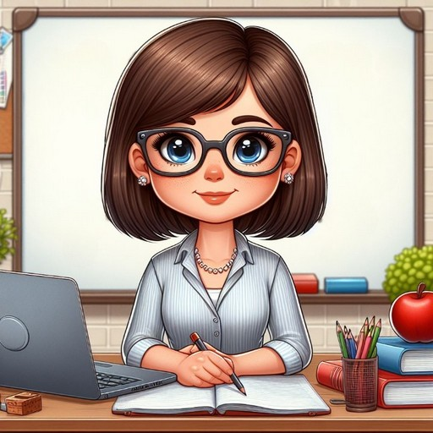
Тема уроку
Сьогодні на уроці ми будемо писати
стислий переказ тексту «Дві груші й одна»,
– Пригадайте, який переказ називають стислий?
Це переказ своїми словами основних частин тексту без подробиць

Slide 4
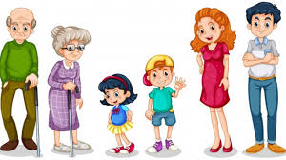
Поміркуємо
Ми з вами неодноразово вели мову про минуле нашої держави, обговорювали сьогоднішнє, а також мріяли про майбутнє. Без минулого не може бути майбутнього.
А хто є майбутнім нашої країни?
Діти
Хто нам подарував життя?
Наші батьки
Хто подарував життя нашим батькам?
Наші дідусі і бабусі
Це наше минуле

Slide 5
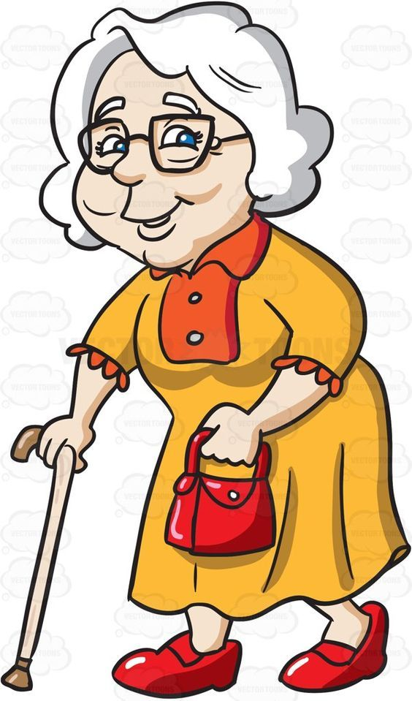
Проведемо дослідження
Кожна бабуся – це колишня донечка і внучка… Дівчинка, дівчина, дружина, мати…
Бабуся – це довге життя жінки.
Дай нам, Боже, дожити до віку бабусь, і навіть прабабусь, при доброму здоров’ї, при ясному розумі, при великій мудрості.
Бабуся, бабуня, бабусечка! Перша заступниця і порадниця. Але кожна бабуся – це…
Я – весна, мене жде літо,
а бабуся вже зима.
Про що ми можемо так сказати?
Про молодість, зрілість і старість

Slide 6
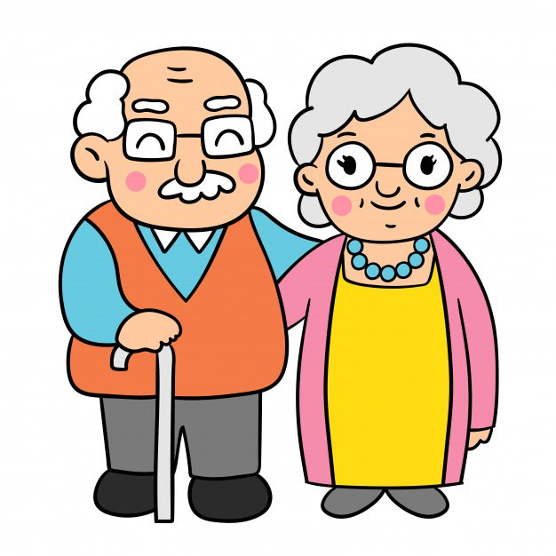
Допомога літнім людям
У кожного з вас є або були бабусі. Вони прожили довге і нелегке життя, багато роботи виконали, чимало радості і горя зазнали.
Щодня всі ми маємо бути уважними до них, шанувати їх, у всьому допомагати.
А що ви можете зробити для літніх людей вже зараз?
Купити ліки, продукти, розрадити, тощо.

Slide 7
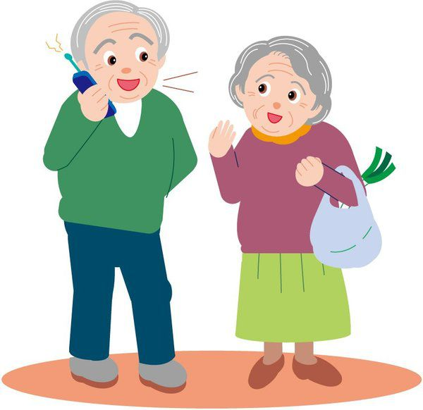
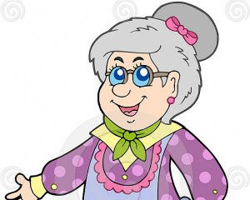
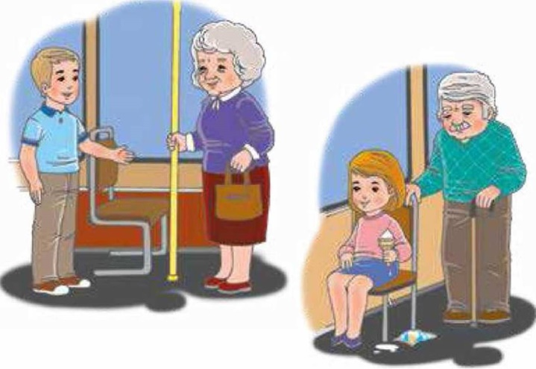
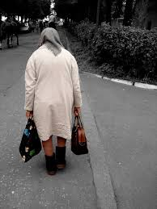
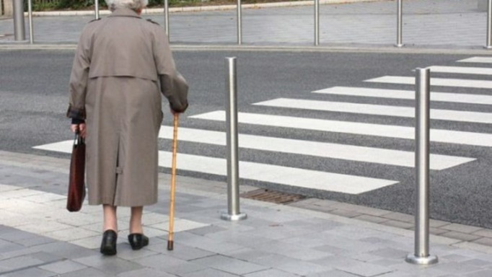
Допомога літнім людям
Поступитися місцем у транспорті
Виконати їхнє прохання
Особливо важливо вміти вислухати, може, навіть в котрий раз їхню розповідь, щоб вони відчули, що комусь потрібні
Допомогти перейти дорогу
піднятись по сходах, піднести сумку

Slide 8
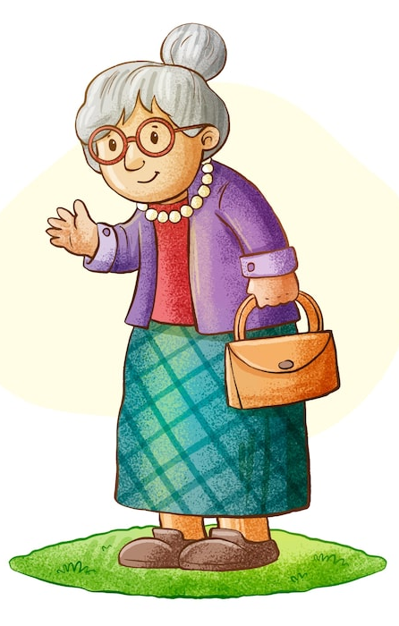
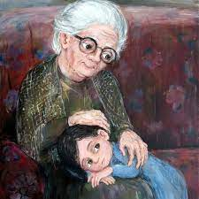
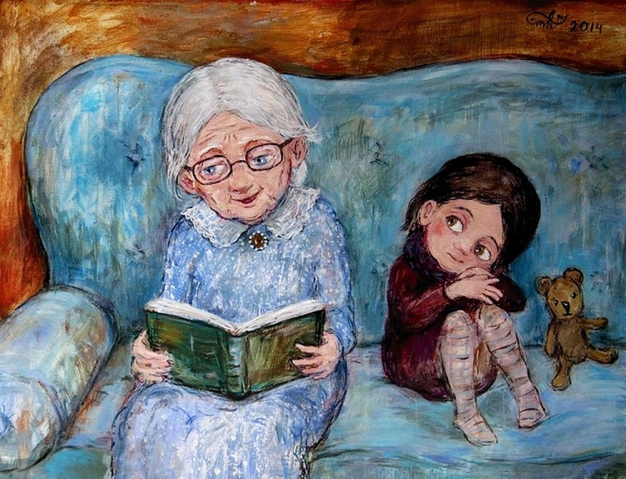
Допомога літнім людям
Але є ще і чужі дідусі і бабусі, в яких немає дітей, онуків або вони дуже далеко. У нас, українців, цілком природним є допомогти знедоленому, нещасному, поділитися шматком хліба, дати притулок бездомному, захистити старість і немічність, порятувати хворого або каліку, захистити скривдженого.
То ж не забудьмо всміхнутися, вітаючись з ними, зупинитись і поцікавитись їх самопочуттям і надати посильну допомогу.
Про бабусь складені прислів’я.
Хто бабусю має,
той потіху знає.
Там бабусі, де онуки.

Slide 9
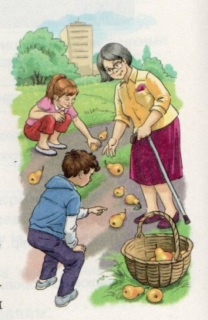
Вправа «Інтуіція»
Поміркуйте, про що може йти мова в тексті, що має заголовок
«Дві груші й одна»
А про що може йти мова в тексті з такою ілюстрацією?

Slide 10
Дві груші й одна
Сергійко й Леся гралися в саду. Повз них стежкою йшла незнайома бабуся. В одній руці вона несла кошик із грушами, другою опиралася на довгу сукувату палицю. Спіткнулася бабуся об камінець, що лежав на стежці, і мало не впала. Не втримала кошика. Випустила з рук, і груші розсипалися.
- От лихо! – скрушно мовила вона.
Відкинула палицею камінець зі стежки й заходилася збирати розсипані груші.
Тільки їй, старенькій, мабуть, важко було нахилятися за ними. Та, видно, ще й недобачала. Мацала, мацала навколо себе по стежці, по траві, поки не знаходила яку грушу.
Сергійко підійшов до бабусі, став показувати, де вони лежать.
Ось…ось… - тикав пальцем. А коли бабуся і тоді водила руками не там, де він показував, Сергійко сердився:
- Та не там! Ось тут…

Slide 11
Дві груші й одна
– Бабуся слухняно підбирала.
Прибігла й Леся. Побачила, що вони роблять, метнулася швиденько, визбирала решту груш у фартушок і висипала у кошик.
– Спасибі вам, дітки, що допомогли, – подякувала бабуся. – Нате ж вам за це. Це тобі, дівчинко, – дала Лесі дві здоровенні, підрум’янені з боків груші. – А це тобі, хлопчику, – простягла лише одну грушу, хоча також велику й підрум’янену. Ще раз подякувала їм, попрощалася й рушила далі стежкою.
Сергійко здивувався, чому Лесі бабуся дала дві груші, а йому одну.
За Б. Комаром
Ст 16
№1

Slide 12
Вправа «Мікрофон»
Дайте відповіді на запитання
1. Чому бабуся розсипала груші?
Спіткнулася бабуся об камінець на стежці, випустила з рук кошика і груші розсипалися.
2. Чи змогла вона сама позбирати їх?
Ні, старенькій було важко нахилятися за ними. Та ще й вона недобачала.
3. Як кожен із дітей допомагав бабусі?
Сергій показував, де лежать груші, сам не піднімав. А Леся, коли побачила, зразу кинулась піднімати і класти в кошик.
Ст 17
№3

Slide 13
Вправа «Мікрофон»
Дай відповіді на запитання
4. Чия допомога була кращою?
Тому що хлопчик не допоміг бабусі позбирати груші так, як це зробила Леся, а лише вказував, де вони лежать. А старенькій важко було їх знаходити. Слід шанувати старших і завжди допомагати їм
Допомога Лесі була кращою, щирою, швидкою.
5. Як бабуся оцінила допомогу Сергійка і Лесі?
Вона пригостила Лесю двома грушами, а Сергійка однією.
6. Чи зрозумів Сергійко оцінку бабусі?
Ні, він здивувався такому розподілу груш
7. Чому ж Сергійкові бабуся дала тільки одну грушу?
Ст 17
№3

Slide 14
Головна думка твору
Розповідь про те, як
по-справжньому треба допомагати літнім людям.
Тема тексту
Допомого має бути справжньою, щирою.
Словникова робота
Поясніть, як ви розумієте значення слів:
-
Скрушно – сповнено суму, журби, скорботи;
мацала – доторкалась руками або ногами до когось,
чогось, щоб дослідити, упевнитись в чомусь.
метнулася – швидко попрямувала, побігла, кинулася;
швидко почала щось робити;
рушила – почала йти.
Ст 17
№3

Slide 15
Подумайте
Які слова необхідно вжити при переказі, щоб уникнути повторень?
Слова-синоніми
Бабуся – вона, старенька.
Сергійко – він, хлопчик.
Леся – вона, дівчинка.
Збирати – підбирати, визбирати.
Стежка – дорога, шлях.
Тикав – вказував.
Йшла – шкандибала, чимчикувала.

Slide 16
Прослухайте текст ще раз
Визначте, скільки частин він має.
Складіть і запишіть план тексту
1. Розсипані груші.
2. Безпорадна бабуся.
3. Допомога Сергійка і Лесі.
4. Бабусина подяка.
Перекажіть усно текст за складеним планом
Ст 17
№5

Slide 17
Усний стислий переказ тексту
1. Розсипані груші.
Сергійко і Леся гралися в саду. Повз них йшла бабуся з кошиком із грушами. Вона спіткнулась об камінець і груші з кошика розсипалися.
2. Безпорадна бабуся.
Бабусі було важко нахилятися за ними. Та ще й вона недобачала. Тому довго мацала, поки знайде грушу.
3. Допомога Сергійка.
Сергійко підійшов і показував старенькій, де лежать плоди. Ще й сердився, коли та не відразу знаходила. Леся побачила, що вони роблять, і швиденько визбирала всі груші.
4. Бабусина подяка.
Бабуся подякувала дітям за допомогу. Вона дала Лесі дві великі груші, а Сергійкові – одну велику. Хлопчик здивувався, чому так?

Slide 18

Підсумок уроку
Прочитайте свій переказ. Якщо знайдете помилки – виправте їх.
Яке завдання на уроці було цікаво виконувати?
Що тобі було важко робити?
Розгадайте ребус
Яка праця - така й нагорода
Ця приказка і є відповіддю на Сергійкове запитання. Бабуся оцінила допомогу обох дітей і відповідно подякувала. Якщо хочете допомагати стареньким людям, то робіть це від щирого серця. Старайтеся, щоб вони відчули, що для вас ця праця є радісною. Тільки тоді ви отримаєте щиру нагороду.

